Slide 1


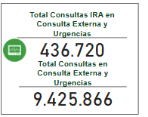
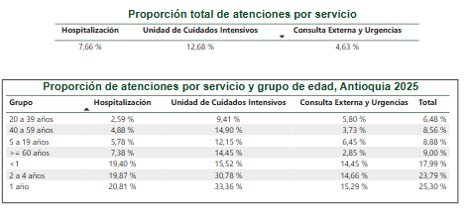
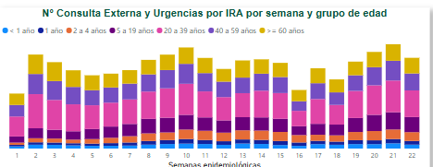
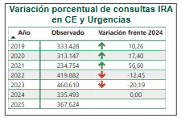
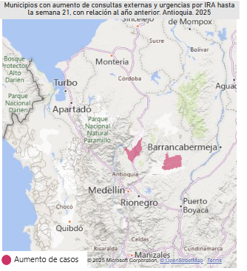
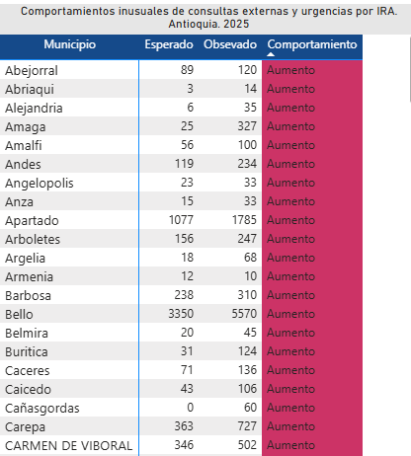
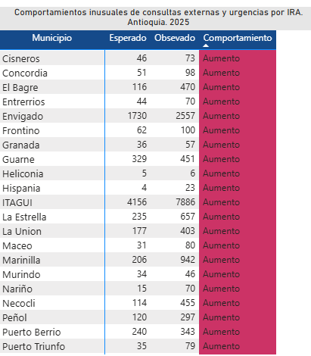
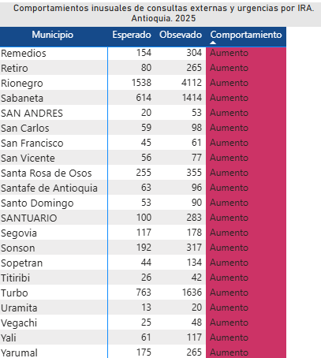

22
Comportamiento en consulta externa/Urgencias
_{Silencios} _{epidemiológicos}
_{Comportamiento Inusuales}

Slide 2
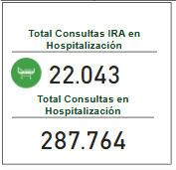
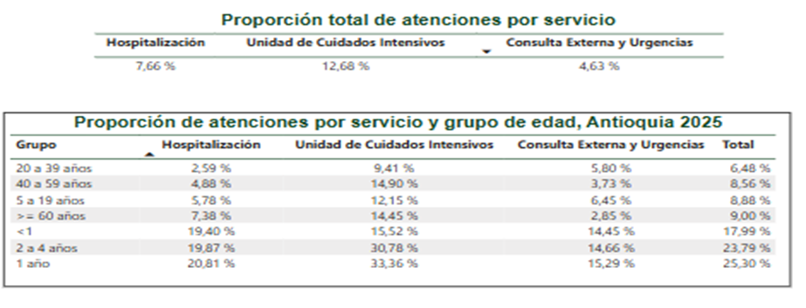
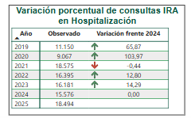
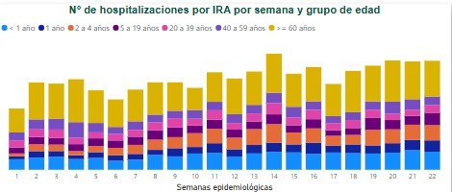
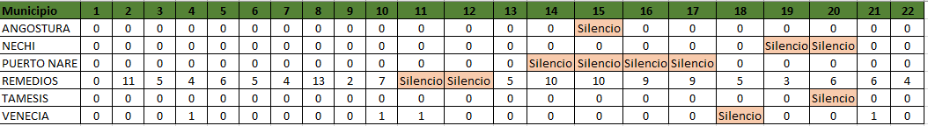
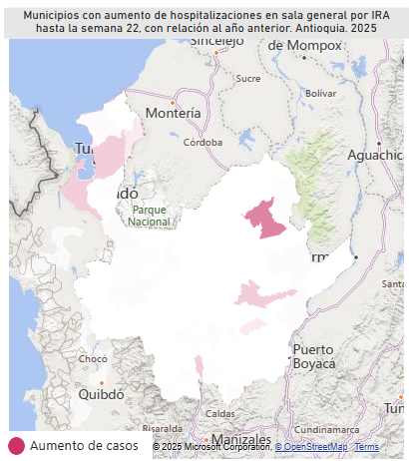
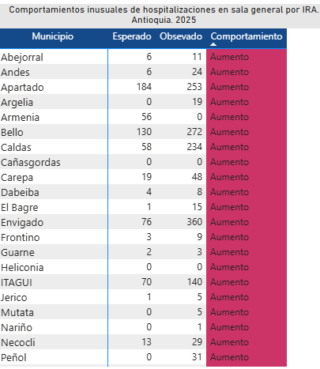
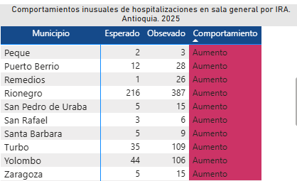

22
Comportamiento en Hospitalización General
_{Silencios} _{epidemiológicos}
_{Comportamiento Inusuales}

Slide 3
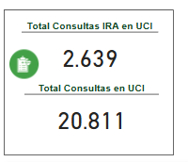
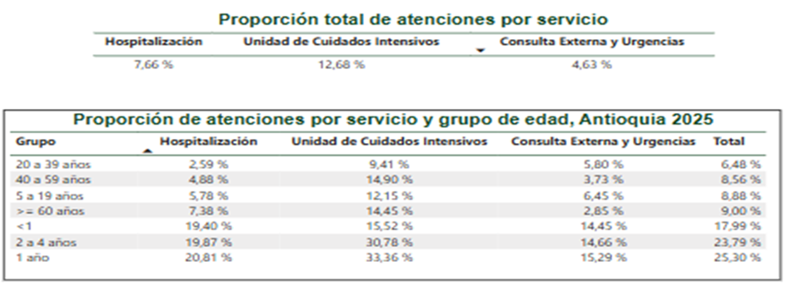
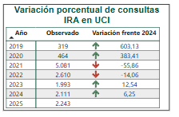
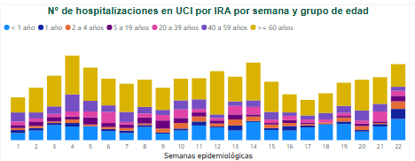
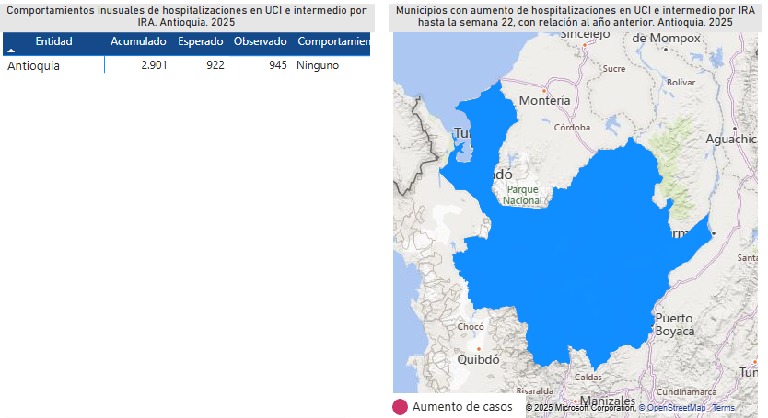
22
_{Comportamiento en UCI}
_{Comportamiento Inusuales}

Slide 4
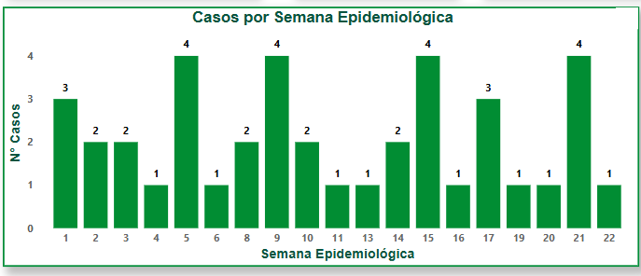
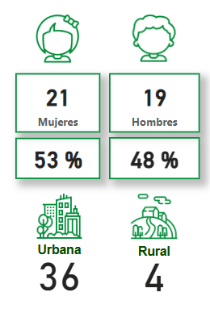
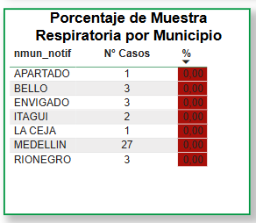
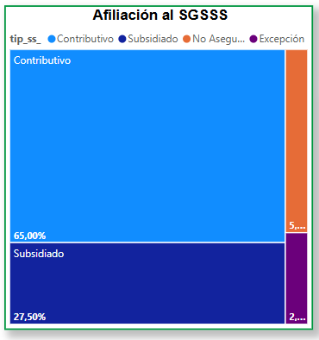
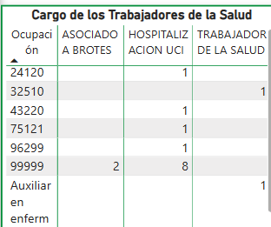
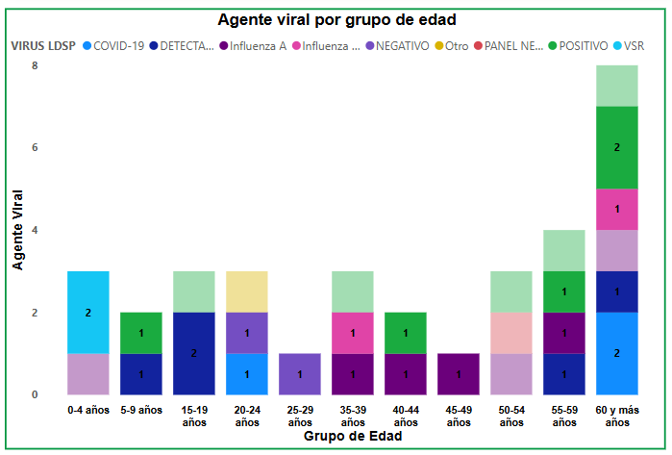
22
IRAG-Inusitado (348)
Comportamiento notificación de casos de IRAG-Inusitado

Slide 5


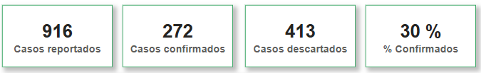
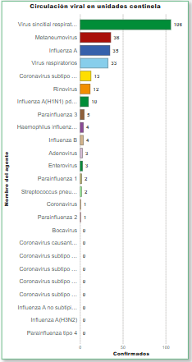
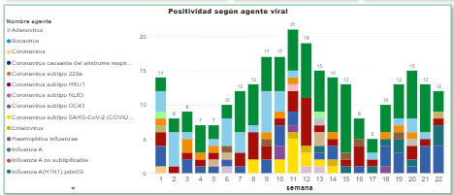
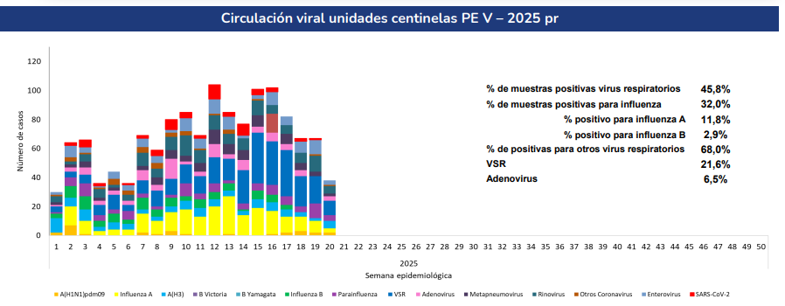
22
Vigilancia centinela (345)
Circulación viral de las unidades centinelas, 2025
Comportamiento de la circulación viral 2025, Colombia

Slide 6

_{Ficha Técnica}
Morbilidad por IRA (995): La base de datos 995 una vez depurada, se analizó de la siguiente manera:
Por grupos de edad se calculó el porcentaje de consultas externas, urgencias, hospitalizaciones en sala general y UCI por infección respiratoria aguda del total de atenciones por IRA.
En el indicador para el cálculo de la proporción de consultas externas, urgencias, hospitalizaciones en sala general y UCI por IRA, se toma como numerador el número de atenciones por IRA para cada uno de los servicios y el denominador es el total de atenciones por todas las causas para cada servicio.
El análisis para la identificación de comportamientos inusuales en las entidades territoriales se realizó mediante la metodología Morbidity and Mortality Weekly Report (MMWR), que consiste en la comparación del valor observado con los valores esperados según notificación desde el 2018 a 2025.
IRAG Inusitado (348): Una vez depurada la base de datos para el análisis, en donde se han excluido previamente los registros con error de digitación (Ajuste D) y los registros duplicados por numero de documento de identificación y nombre completo, se procede a calcular el promedio y desviación estándar de los casos notificados por semana epidemiológica del año 2019 y 2024, estableciendo los limites superior e inferior.
Para calcular la proporción de casos de IRAG inusitado con muestra respiratoria, se tuvo en cuenta el numero de casos notificados con muestra respiratoria, divido el total de casos notificados por entidad territorial de notificación; la semaforización se realiza de la siguiente manera: rojo <70%, amarillo entre 89% y 70% y verde >90%
Circulación viral de las unidades centinelas (345): Se depura la base de datos excluyendo los registros con error de digitación (Ajuste D), los registros duplicados por numero de identificación y nombre completo. Para el calculo del indicador del porcentaje de cumplimiento en la notificación, se tienen en cuenta el número de casos notificados por periodo epidemiológico, con base en la notificación de mínimo 5 casos por semana, se considera como cumplimiento mínimo 20 casos por periodo epidemiológico para cada una de las estrategias de ESI-IRAG; para calcular el porcentaje de positividad, se tiene en cuenta los casos reportados con resultado positivo sobre la totalidad de los casos notificados. Se presentan las variables sociodemográficas más importantes con frecuencia relativa de casos por grupos de edad y sexo y otras variables para el análisis epidemiológico.
Es importante mencionar que durante la Semana epidemiológica 2 y 3 de 2025, se presentaron interrupciones en el servicio de SIVIGILA 4.0 por lo cual se vio afectada la notificación por este aplicativo. Por tal motivo se esperan cambios en el reporte a partir de la semana 4.
Elaborado por:
Martha Letty Arias
Correo: ira.sssa@antioquia.gov.co
Equipo de Infección Respiratoria Aguda (IRA)
Secretaria de Salud e Inclusión Social

